Slide 1
«Профориентация»: критерии принадлежности и маркировка программ в АИС «Навигатор дополнительного образования Курской области»

Slide 2
Программы, направленные на раннюю профориентацию:
Возраст: 5-10 лет;
Пояснительная записка: содержит обоснование социальной значимости труда;
Уровень ДОП: ознакомительные, стартовый
Содержание ДОП: знакомство с миром профессий; изучение профессиональных сфер деятельности.

Slide 3
Программы, направление на профилизацию:
Возраст: 11-14 лет;
Пояснительная записка: содержит обоснование социально-экономической значимости изучаемой профессии;
Уровень ДОП: стартовый, базовый
Содержание ДОП:
- знакомство с рынком труда;
предусматривает изучение близких по трудовым функциям профессий;
приведена достаточная информация о профессии (содержание деятельности, требования к человеку, потребность в ней рынка труда);
знания о профессионально-важных качествах для различных сфер;
осваивается специализированная терминология;
изучение склонностей, интересов и индивидуальных способностей обучающихся;
Учебный план:
содержит практические занятия, предусматривающих освоение надпрофессиональных и начальных профессиональных навыков;
- включает экскурсии на предприятия, учреждения социальной сферы, основная деятельность которых отражает изучаемую сферу (профессию).

Slide 4
Предпрофессиональные и профильные ДОП:
Возраст: 14-17 лет;
Пояснительная записка: содержит обоснование социально-экономической значимости выбранной профессии;
Уровень ДОП: базовый, углубленный
Содержание ДОП:
- предусматривает изучение одной (или близких по трудовым функциям) профессий;
- приведена достаточная информация о выбранной профессии и путях её достижения;
- осваивается доступ к сложным, узкоспециализированным терминам и нетривиальным знаниям о выбранной профессии;
Учебный план:
- содержит практические занятия, предусматривающих освоение профессиональных навыков;
- включает экскурсии и профессиональные пробы на предприятиях, учреждениях
социальной сферы, основная деятельность которых отражает выбранную сферу деятельности (профессию);
- знакомство с профильными ВУЗами, посещение дней открытых дверей;
Материально-техническая база:
- предусматривается осваивание и работа на специализированном оборудовании (специализированные компьютерные программы).

Slide 5
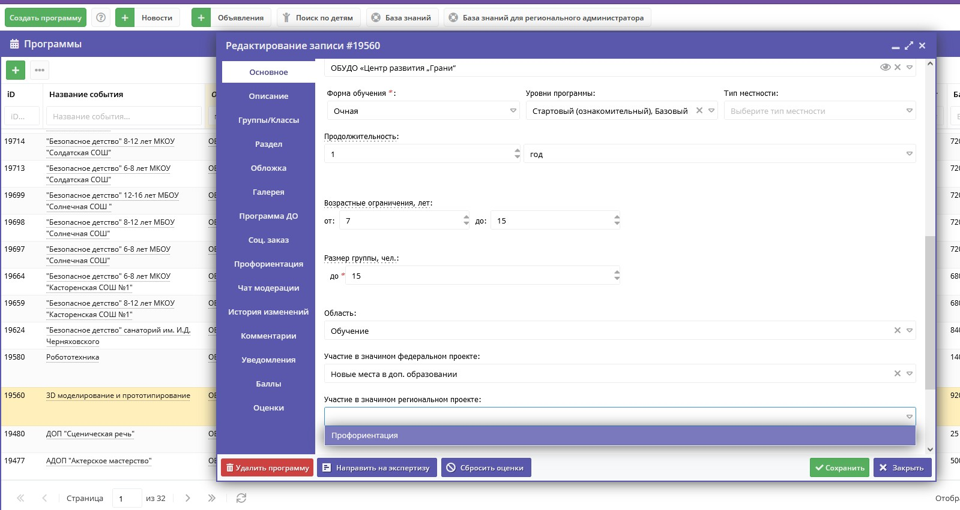
Маркировка в АИС «Навигатор дополнительного образования детей»

